Slide 1
Представление о мире в древности. Появление географических карт
Сташкова Елена Валерьевна
учитель географии
МБОУ СОШ № 45
г. Мурманск

Slide 2
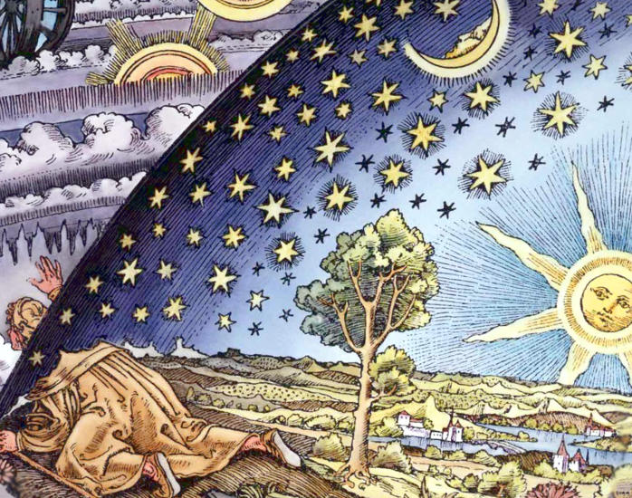
Древний Китай
Обожествлялись природные явления и стихии: леса, солнце горы и реки. Небо считалось самым главным божеством.

Slide 3
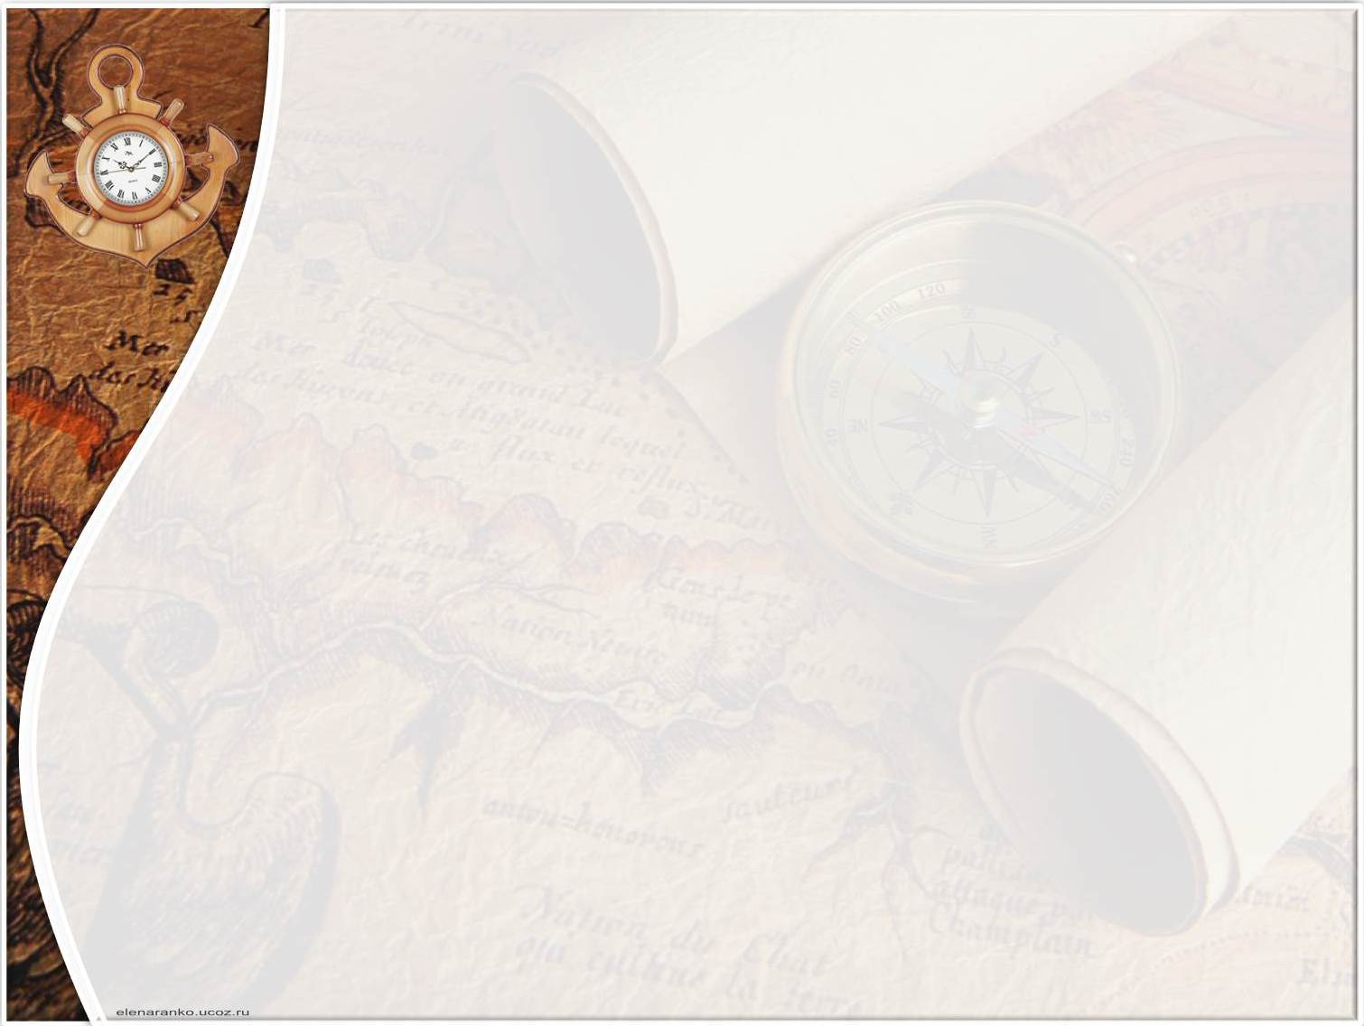
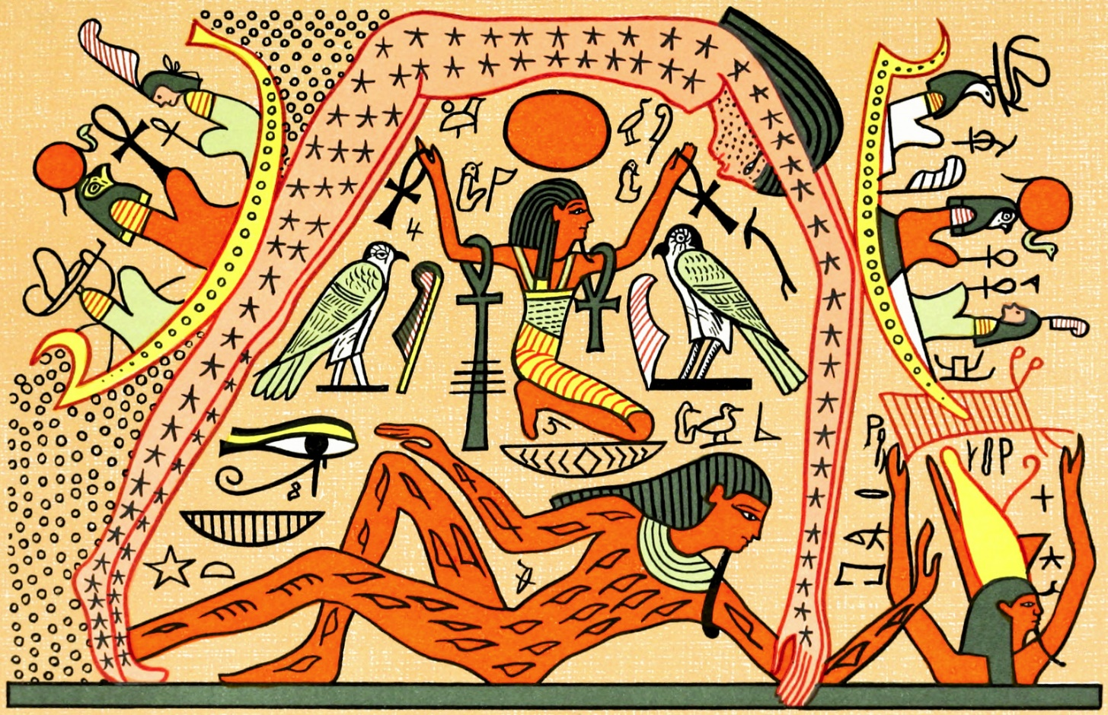
Древний Египет
Мир представляет собой хаос, первозданная пучина вод Нун. Из хаоса вышли боги, создавшие землю, небо, людей, животных и растения. Первым богом было Солнце.

Slide 4
Древняя Греция
Деление на три мира. Верхний – небо (боги), средний – земля (люди, животные), низший – подземелье (души умерших людей).

Slide 5
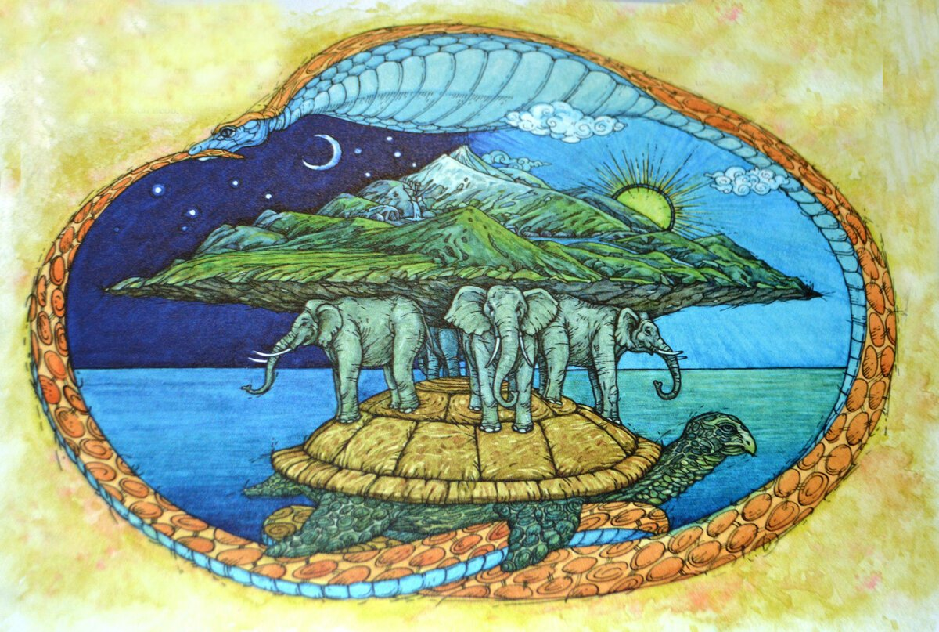
Древняя Индия
Полусфера, на четырех слонах, слоны на черепахе, а черепаха на Земле. Змея огибала все пространство

Slide 6
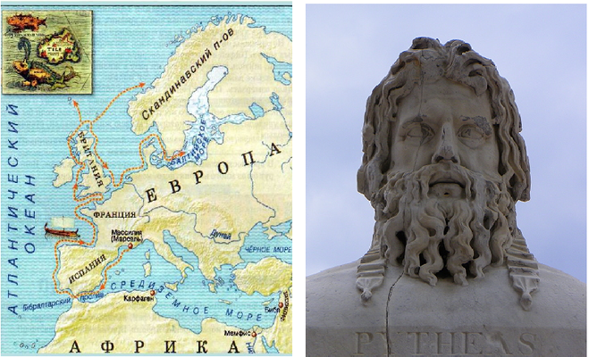
Путешествие Пифея
Древнегреческий купец, путешественник, географ
Описал Британию – как треугольный остров
Описал полярный день, полярное сияние и вечные льды

Slide 7
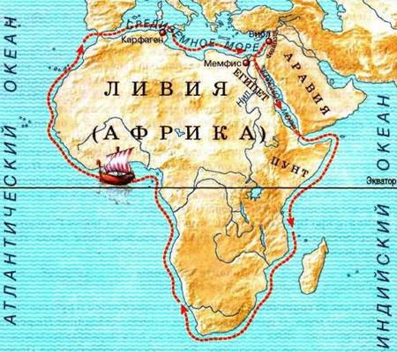
Плавания Финикийцев
ОТКРЫЛИ: северные земли Европы,
Африку,
Средиземное море,
Атлантический океан,
Индийский океан.

Slide 8

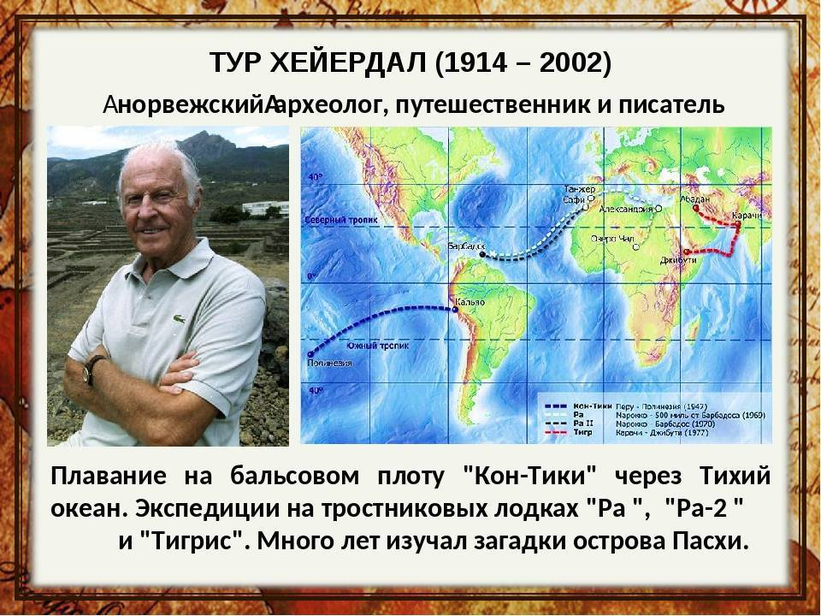
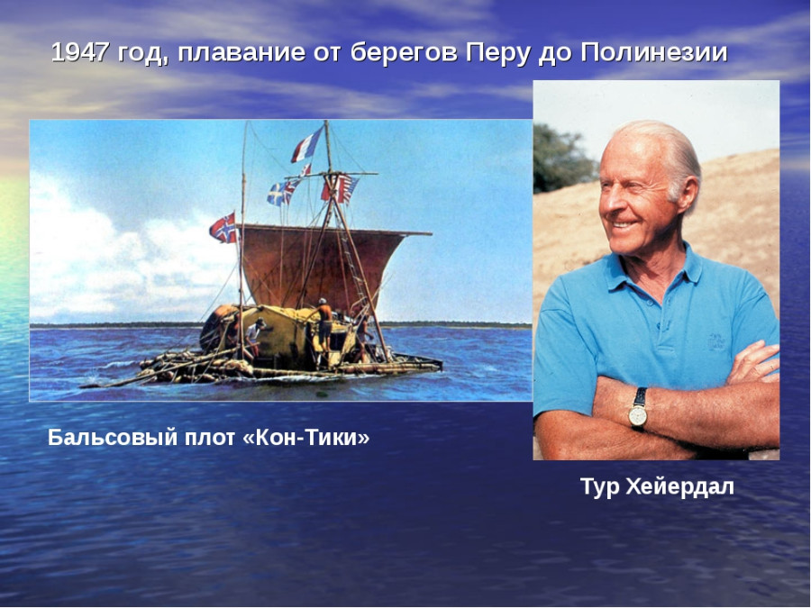
Экспедиции Т.Хейердала

Slide 9
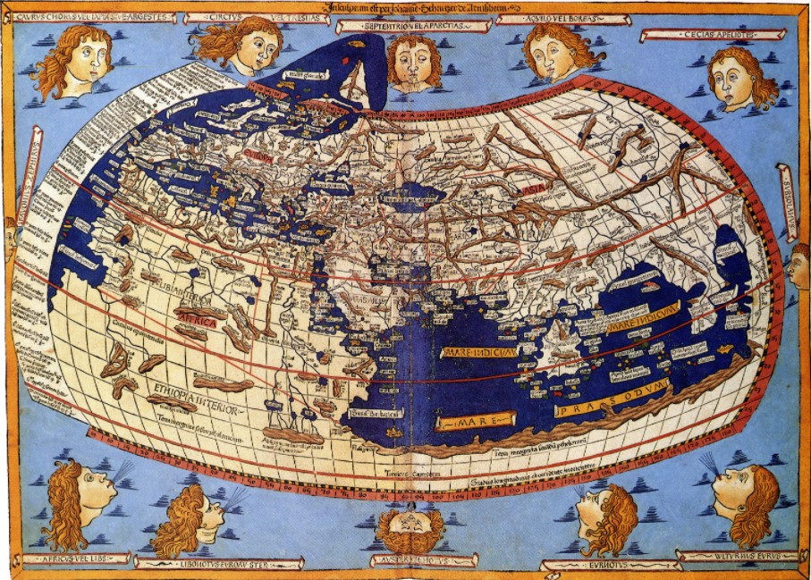
Появление географических карт
Клавдий Птоломей
Географ и астроном
во II веке создал карту

Slide 10
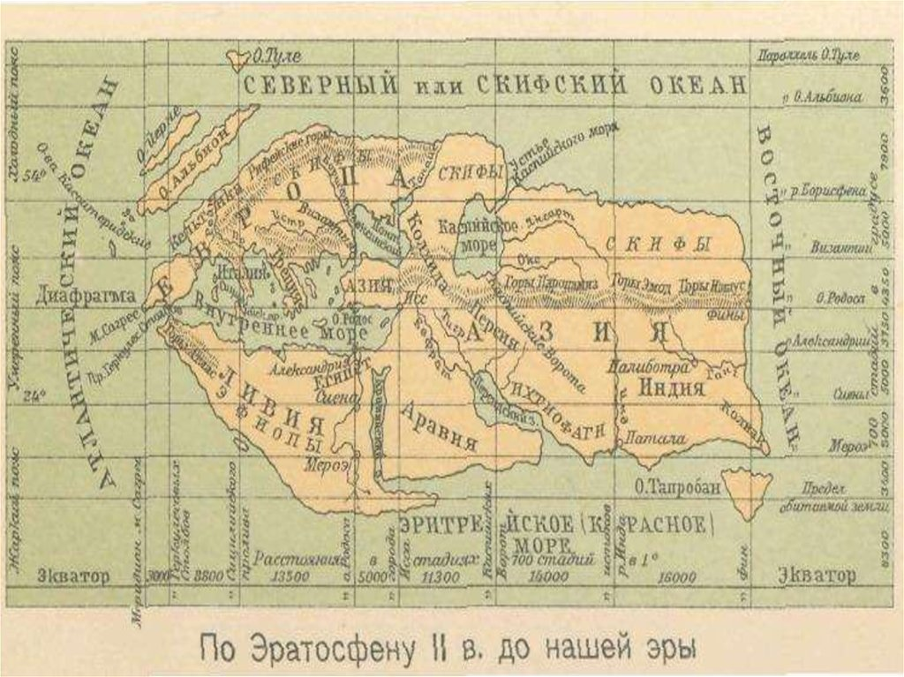
Эратосфен

Slide 11
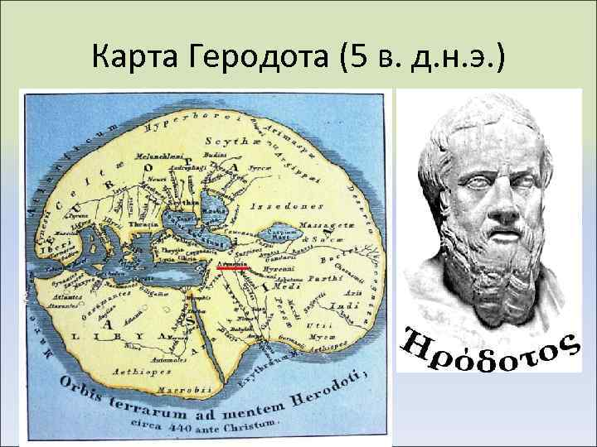
Геродот

Slide 12
Домашнее задание
Параграф № 2 стр. 10 прочитать, вопрос 1 стр. 12 (устно).

